Slide 1
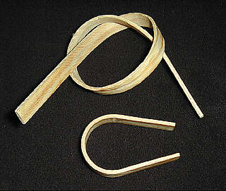
Deformácia pevného telesa

Slide 2
Pevné teleso má stály tvar a objem. Deformace-zmena jeho rozmerov, tvaru, objemu spôsobená vonkajšími silami.

Slide 3
Rozdelenie deformácií
elastická (pružná)
deformácia
plastická (tvárna)

Slide 4
Ak deformácia zmizne, keď prestanú vonkajšie sily pôsobiť, deformácia je elastická (pružná). Deformácia telesa, ktorá zostáva, sa nazýva plastická (tvárna).
Žiadny materiál nie je ani dokonale elastický, ani plastický.

Slide 5
Elasticky deformované teleso

Slide 6
Plasticky deformované teleso

Slide 7
Ďalšie rozdelenie deformácií
V ťahu
v šmyku
deformácia
v tlaku
v ohybe
krútením

Slide 8
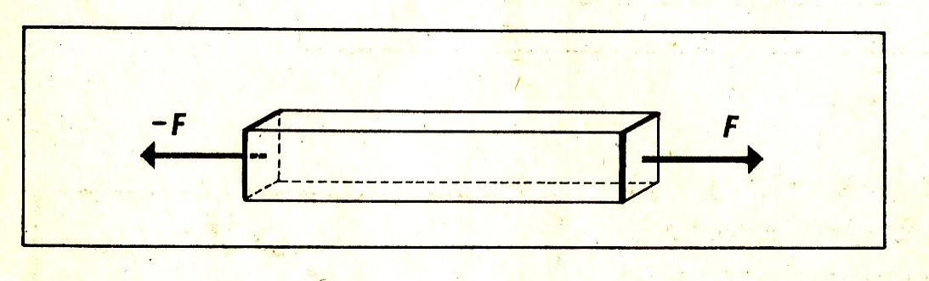
deformácia v ťahu

Slide 9
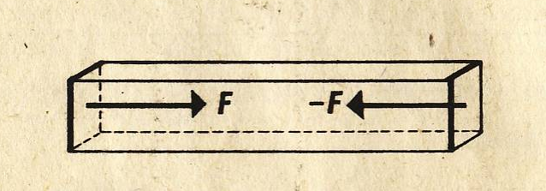
deformácia v tlaku

Slide 10
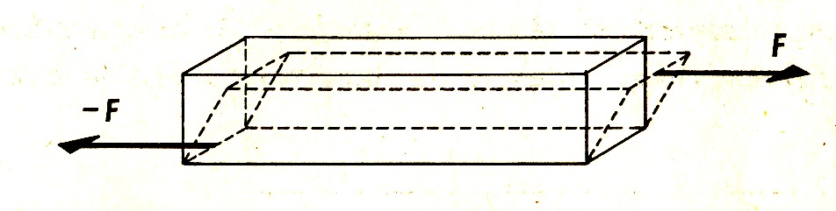
deformácia v šmyku

Slide 11
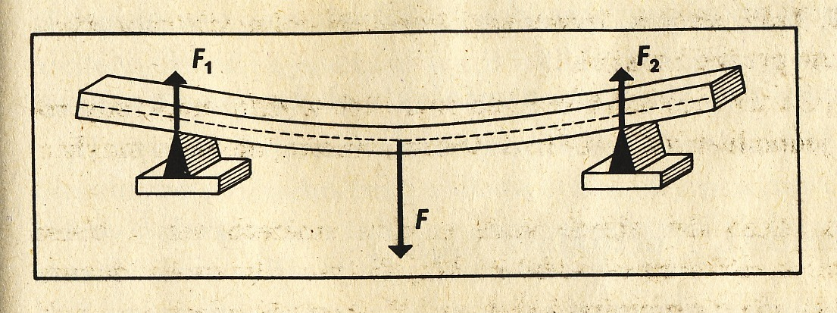
deformácia v ohybe

Slide 12
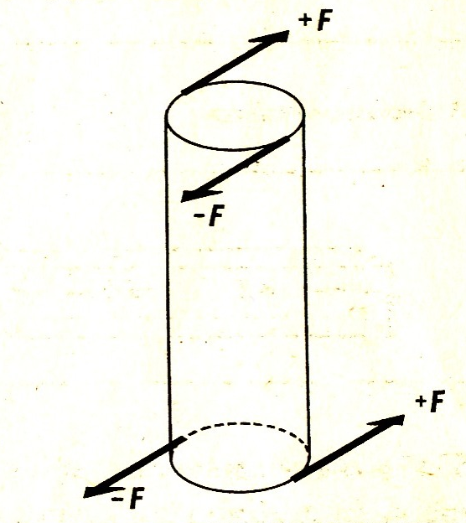
deformácia krútením

Slide 13
Deformácie v ťahu, napätie
Sila deformujúca teleso ťahom sa materiálom telesa šíři a vyvolává v ňom určitý stav „napätosti“ – napätie (σ)

Slide 14
Napätie v pevných látkach
σ … napätie, S … obsah kolmého prierezu

Slide 15
Krivka deformácie a HOOKOV ZÁKON

Slide 16
Pri deformácii ťahom sa menia rozmery telesa...
Δl - absolútne predĺženie
- je dané rozdielom medzi novou a pôvodnou dĺžkou.

Slide 17
Pri deformácii ťahom sa menia rozmery telesa...
ak Δl = 0,05 m
l_{o}= 5 m
ε - relatívne predĺženie
- udáva predĺženie pripadajúce na jednotku dĺžky telesa.

Slide 18
Pri postupnom zväčšovaní veľkostí síl deformujúcich
skúmaný materiál môžeme experimentálne sledovať
závislosť...
normálového napätia σ_{n} od relatívneho predĺženia ε.
Grafická závislosť σ_{n}=f(ε) je krivka deformácie.

Slide 19
Krivka deformácie
σ_{u} - medza úmernosti
E - modul pružnosti v ťahu, [ E ] = 1Pa
Normálové napätie σ_{n} je priamo úmerné relatívnemu
predĺženiu ε

Slide 20
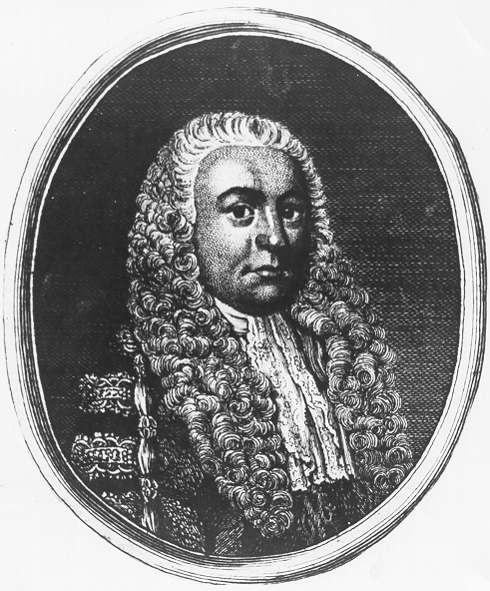
Hookov zákon
Robert Hooke
(1635-1702), anglický fyzik
Normálové napätie σ_{n} je priamo úmerné relatívnemu
predĺženiu ε

Slide 21
Krivka deformácie
σ_{d} - medza pružnosti
OA - úsečka OA odpovedá pružnej deformácii
AB - úsečka AB odpovedá dopružovaniu (deformácia ne-
zanikne ihneď po pôsobení síl, ale po určitom čase)

Slide 22
Krivka deformácie
BE - úsečka BE odpovedá oblasti plastickej deformácie
(deformácia nezanikne ani pôsobení deformačných síl)

Slide 23
Krivka deformácie
σ_{k} - medza klzu (prieťažnosti)
CD - oblasť tečenia materiálu - malej zmene normálového
napätia odpovedá veľká zmena relatívneho predĺženia

Slide 24
Krivka deformácie
σ_{p} - medza pevnosti
DE - oblasť spevnenia materiálu
Po prekročení medze pevnosti σ_{p} sa tyč pretrhne.

Slide 25
Podľa priebehu krivky deformácie môžeme rozhod-
núť o vlastnostiach pevných látok.
Pružné látky - pre veľké ε je σ_{n} ⟨ σ_{p}.
(oceľ do relatívneho predĺženia ε =1% )
Krehké látky - ak sa σ_{n} približuje σ_{p}
(liatina, sklo, porcelán, mramor)

Slide 26
Riešte úlohu:
Oceľový drôt má dĺžku 6,0 m, obsah priečneho rezu
3,0 mm².
Určte silu, ktorá spôsobí jeho predĺženie o 5,0 mm.
E_{oceľ} =0,20 TPa
F= 0,5 kN

Slide 27
D.Ú.
Oceľová skúšobná tyčinka s priemerom 15 mm sa pretrhla silou 1,63.10⁵ N. Určte medzu pevnosti v ťahu ( sigmu) použitej ocele.
Vypočítajte modul pružnosti v ťahu oceľového drôtu dĺžky 2m a prierezu 0,5 mm², keď pôsobením sily 200N sa predlží o 4 mm.

Slide 28
Koniec

